Slide 1
TÉMA: T-3/1. Velení a řízení na stupni jednotka v operaci
Ing. Jiří ČERNÝ, Ph.D.
Odborný asistent
Univerzita obrany
Fakulta vojenského leadershipu
Katedra vševojskové taktiky
Kounicova 44, 2. poschodí, č. dveří 194
612 00 Brno
Tel.: +420 973 44 30 22
E – mail: jiri.cerny@unob.cz

Slide 2
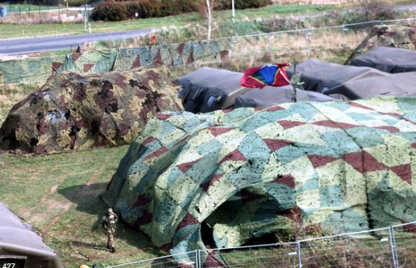
TÉMA: Příprava boje
CÍL:
Systém velení a řízení u jednotky
Orgány velení a řízení
Místa velení a jejich architektura
KIP

Slide 3
Literatura
Doktrína AČR [4. vydání]. Praha: MO, 2019.
Vojenské grafické symboly [Oper-2-3]. Praha: MO, 2015
Černý, J. Vojenský plánovací a rozhodovací proces v operacích. Praha: Powerpoint, 2019. ISBN 978-80-7568-160-7

